Slide 1

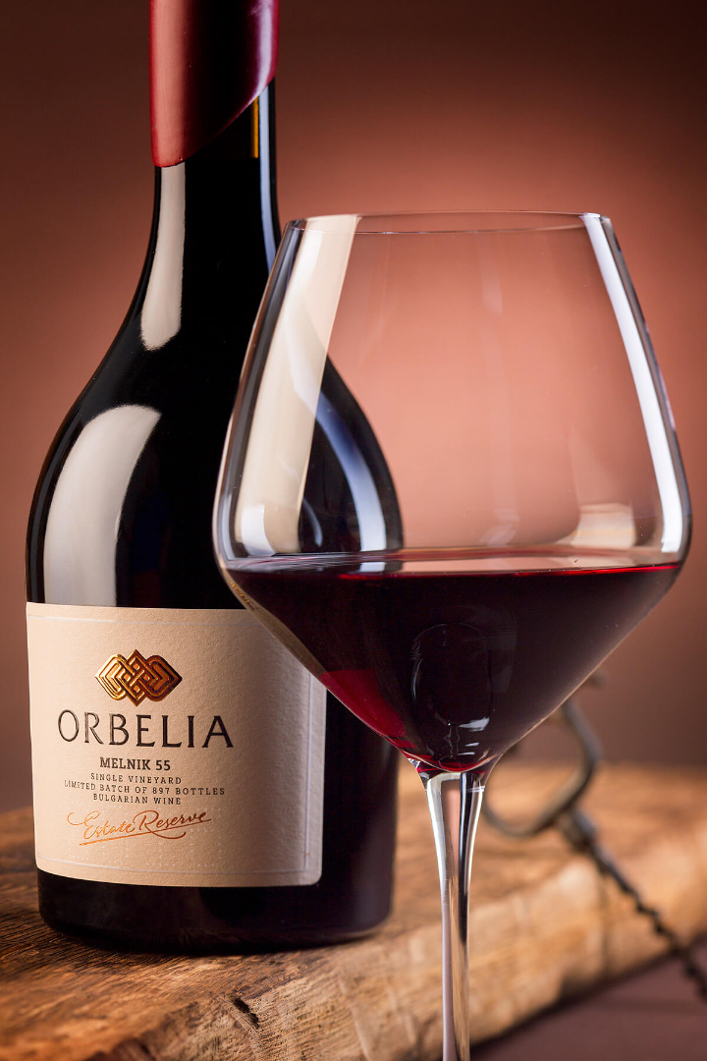

Clasificación de vinos basada en sus características distintivas mediante SVM, Naive Bayes y análisis discriminante
Descubre cómo utilizar técnicas avanzadas como las Máquinas de Vectores de Soporte (SVM) , Naive Bayes y el Análisis Discriminante para clasificar vinos y encontrar el mejor modelo a través de validación cruzada K-Fold.

Slide 2

Introducción
Los vinos tienen características únicas que los hacen especiales. En esta presentación, exploraremos cómo podemos utilizar el aprendizaje automático para clasificar los vinos según sus características distintivas.

Slide 3

Metodología CRISP-DM
El Modelo de la Metodología CRoss Industry Standard Process for Data Mining (CRISP-DM) nos permite abordar el proyecto de clasificación de vinos de manera estructurada y eficiente.

Slide 4

Comprensión del negocio
La base de datos proporciona una rica colección de datos numéricos relacionados con diversas propiedades químicas y físicas de los vinos, incluyendo características como acidez fija, acidez volátil, contenido de azúcar residual, concentración de cloruros, y otros parámetros. El objetivo fundamental es utilizar estos datos para desarrollar un modelo predictivo que pueda evaluar y predecir la calidad del vino.
Fuente de la base de datos: https://archive.ics.uci.edu/dataset/186/wine+quality
Valoración de la situación actual
El vino es una de las bebidas alcohólicas más consumidas alrededor del mundo. Debido a su popularidad, anualmente se producen más de 230 millones de hectalitros alrededor del mundo. El mercado global de esta bebida en 2021 estuvo evaluado en aproximadamente 340 mil millones de dólares.

Slide 5
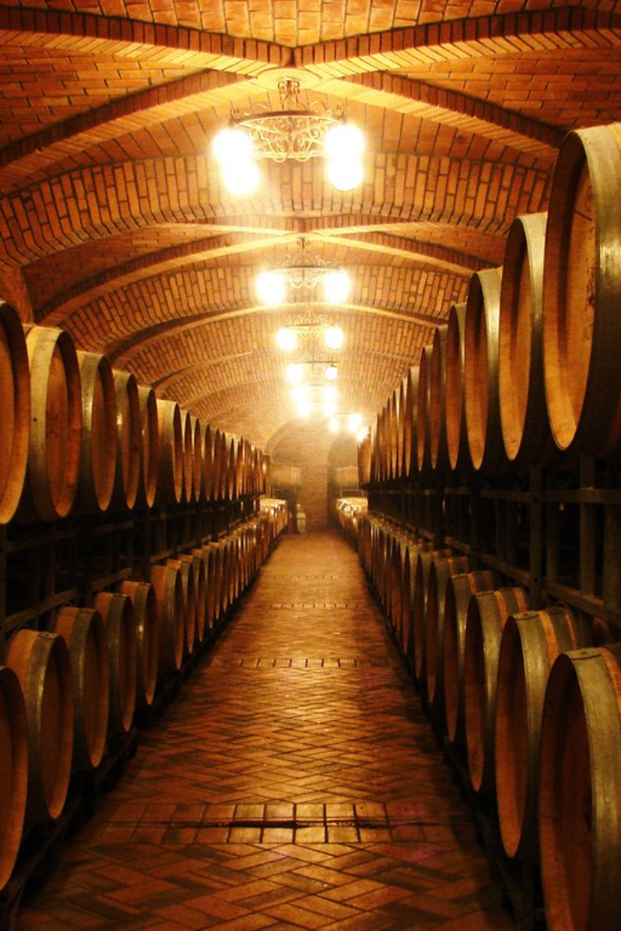
Comprensión de los datos
Se optó por trabajar con la base de datos de vinos tintos.
fixed_acidity
volatile_acidity
citric_acid
residual_sugar
chlorides
free_sulfur_dioxide
total_sulfur_dioxide
density
pH
sulphates
alcohol
Se utilizó la siguiente variable como etiqueta de clase:
quality

Slide 6

División de datos en entrenamiento, prueba y verificación
Es fundamental dividir nuestros datos en conjuntos de entrenamiento, prueba y verificación para obtener un modelo confiable y preciso. Exploraremos cómo realizar esta división de manera efectiva.
Contrucción de los datos
A partir de esta base de datos, hemos procedido a dividirla en tres grupos:
Conjunto de Entrenamiento (80%): Este conjunto de datos se utilizará para entrenar el modelo.
Conjunto de Prueba (10%): Una vez entrenado el modelo, utilizaremos este conjunto de datos para realizar pruebas.
Conjunto de Validación (10%): Este conjunto se empleará como si fueran nuevos datos para evaluar nuestro modelo y verificar si produce los resultados deseados.
Además, hemos tenido en cuenta que la columna "Quality" se utiliza como variable de clasificación, la cual abarca valores del 3 al 9. Esto asegura que respetamos las proporciones adecuadas para evitar sesgos en los resultados del modelo y lograr un entrenamiento correcto tanto del modelo como de los datos resultantes.

Slide 7

SVM, Naive Bayes y Análisis Discriminante
Las Máquinas de Vectores de Soporte (SVM) y el Análisis Discriminante son poderosas técnicas de clasificación que nos permiten separar y clasificar los vinos en función de sus características distintivas. Aprenderemos cómo aplicar estas técnicas de manera efectiva.
Justificación de la Elección de Modelos:
Análisis Discriminante (AD): Apropiado para problemas de clasificación lineal, cumple con los requisitos del problema y es conocido por su rendimiento en problemas similares.
Naive Bayes (NB): Efectivo en situaciones donde las características son independientes, y su simplicidad facilita la interpretación y el entrenamiento rápido.
SVM con Kernel Polinomial: Capaz de manejar relaciones no lineales, lo cual puede ser crucial en problemas más complejos de clasificación.

Slide 8

Validación cruzada K-Fold
La validación cruzada K-Fold es una técnica que nos permite evaluar el rendimiento del modelo de clasificación de vinos de manera robusta y confiable. Exploraremos cómo utilizar esta técnica para obtener resultados más precisos.
Plan de Prueba (Validación Cruzada k-fold):
Se implementó la validación cruzada k-fold con 10 particiones y 5 repeticiones para evaluar los modelos. Esto garantiza que cada modelo sea evaluado en múltiples conjuntos de datos y proporciona una estimación robusta de su rendimiento.

Slide 9

Identificación del mejor modelo
Utilizando la validación cruzada K-Fold y comparando diferentes configuraciones de modelos, pudimos identificar el mejor modelo de clasificación de vinos. Descubrimos cómo encontrar el modelo óptimo para obtener resultados precisos y confiables.

Slide 10

Conclusiones
En esta presentación, hemos explorado el emocionante mundo de la clasificación de vinos utilizando técnicas avanzadas como SVM, Naive Bayes y análisis discriminante. Hemos aprendido cómo seguir la metodología CRISP-DM para llevar a cabo este proyecto de manera efectiva.
¡Esperamos que hayas disfrutado de esta presentación!

Slide 11
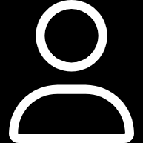
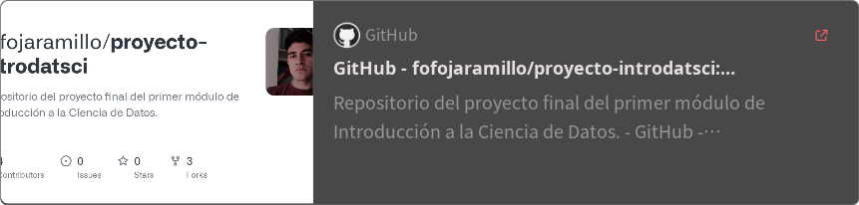
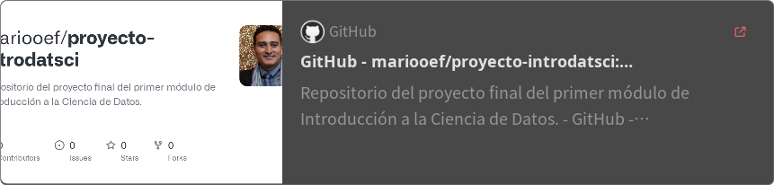
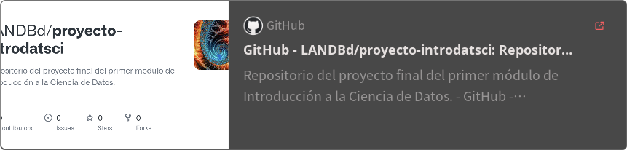
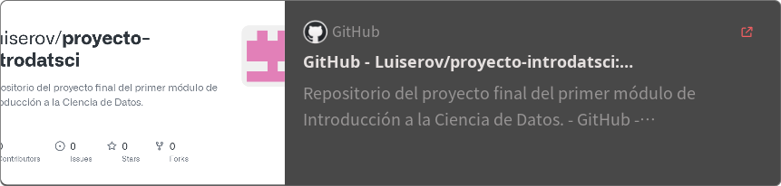
Crew
Luis Andrés Burruel
Rodolfo Jaramillo
Luis Ernesto Ortiz
Mario Estrada
Ing. en sistemas de información https://www.linkedin.com/in/mario-estrada-17100480
Lic. Matemáticas https://www.linkedin.com/in/andr%C3%A9s-burruel-93498625b/
Lic. Física https://www.linkedin.com/in/rodolfo-jaramillo
Lic. Economía https://www.linkedin.com/in/luis-ortiz-23a4a482/

